Slide 1
Aprendizado Profundo
Gabriel Vinícius Heisler

Slide 2
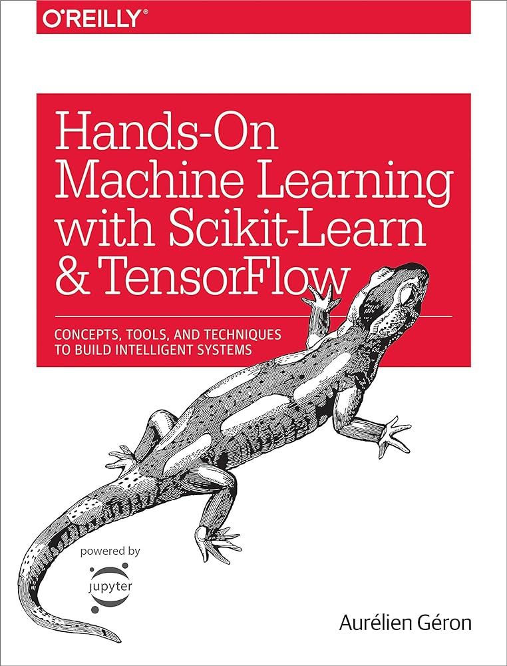

Slide 3
Livro principal
Livro disponível na Amazon

